Slide 1
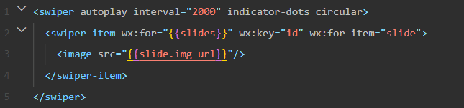
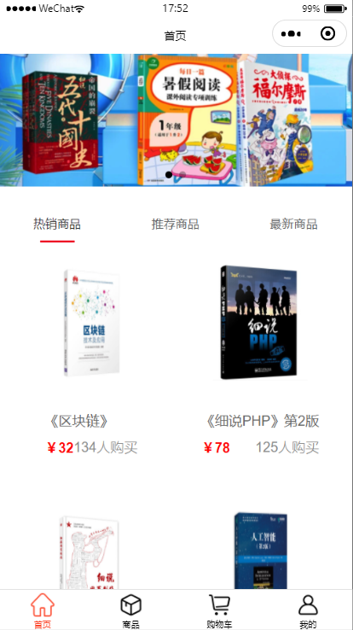
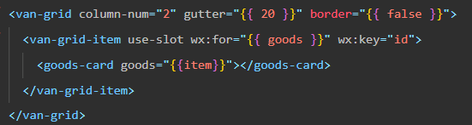
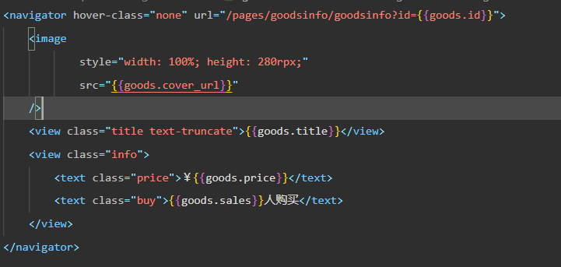
商城首页
使用swiper组件实现轮播图
使用Vant Tab 标签页组件实现tab标签
自定义商品卡片组件goods-card展示单个商品信息

Slide 2
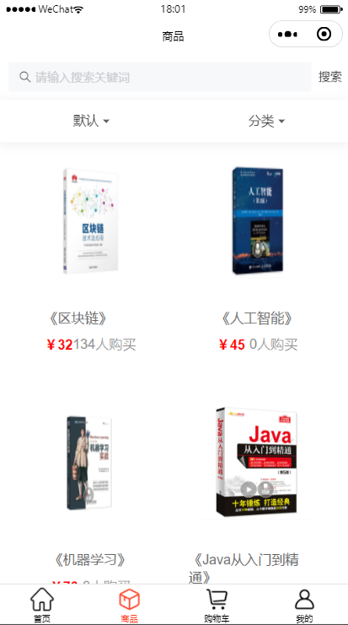
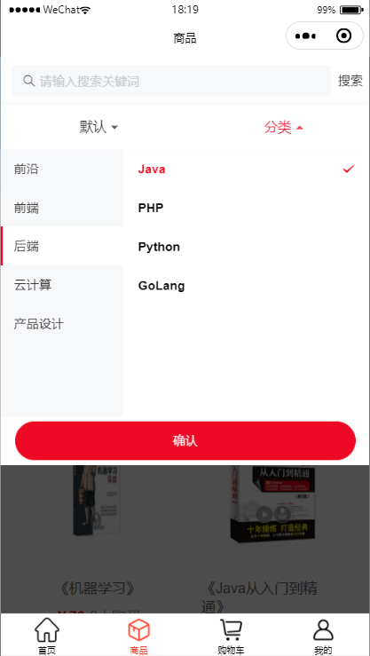
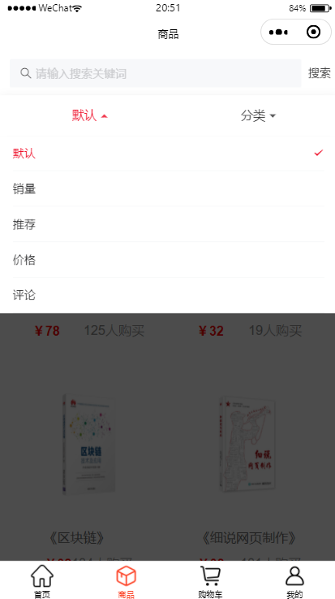
商品列表
使用van-search组件实现搜索框。
使用DropdownMenu 下拉菜单组件嵌套TreeSelect 分类组件实现内容筛选，根据下拉菜单中选择的内容向接口请求数据。

Slide 3
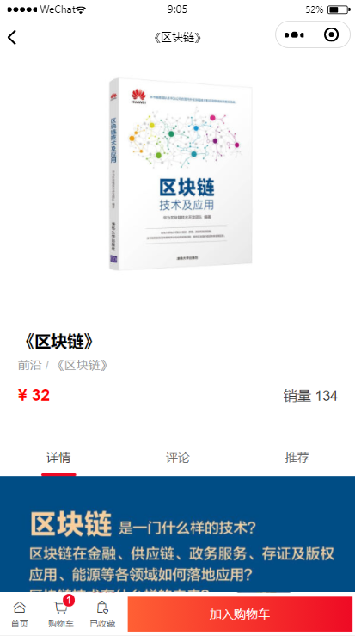

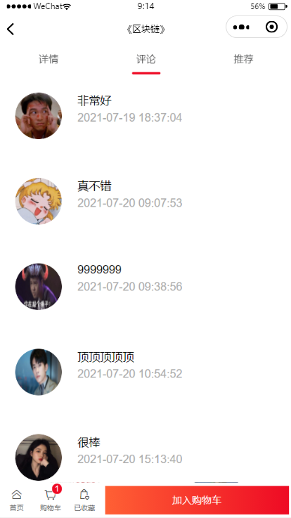
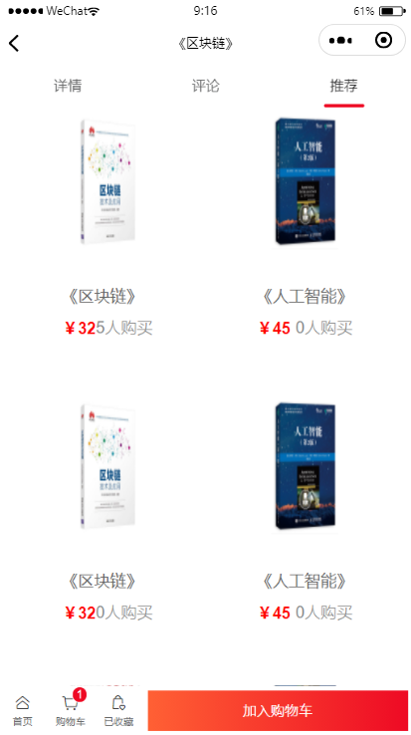
商品详情
使用van-tabs组件实现详情 评论 推荐的三个分页，使用Sticky 粘性布局
使tab吸顶，底部使用GoodsAction 商品导航组件实现。

Slide 4
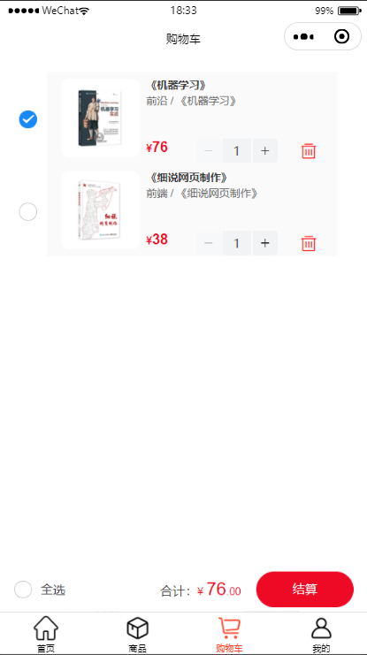
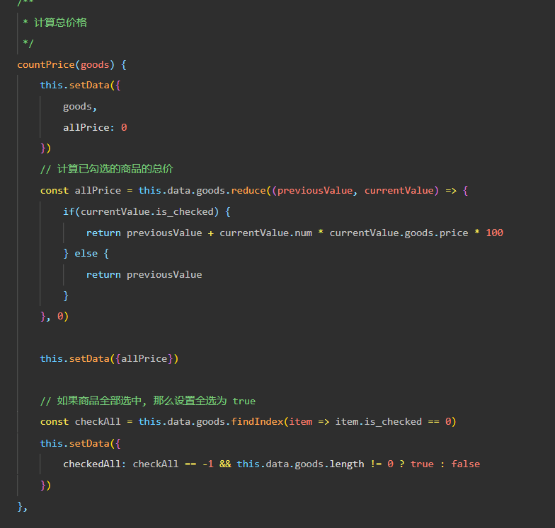
购物车
使用了Vant的业务组件：Card 商品卡片组件 和 SubmitBar 提交订单栏组件；使用Stepper 步进器组件控制商品数量。

Slide 5
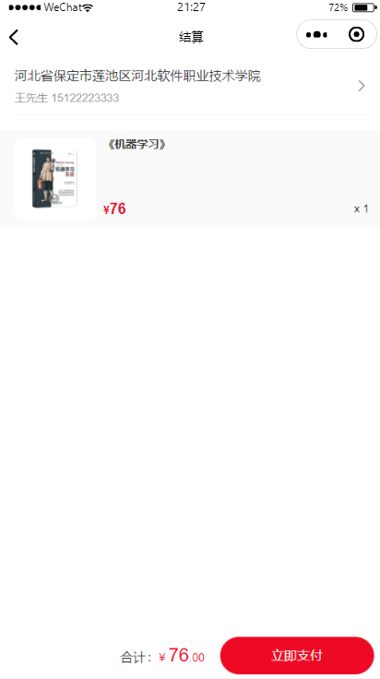
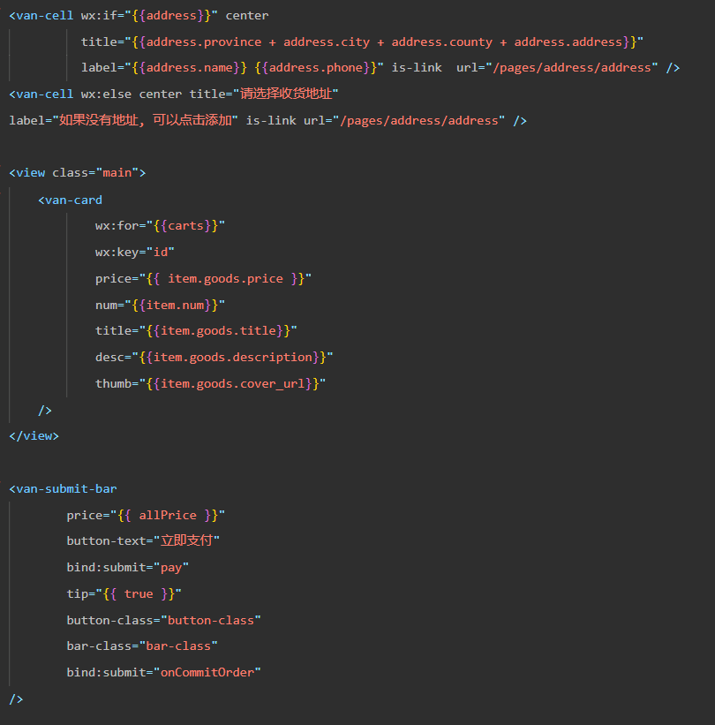
结算页面
使用了Vant的业务组件：Card 商品卡片组件和SubmitBar 提交订单栏组件；使用Cell 单元格组件显示选中的收货地址。

Slide 6
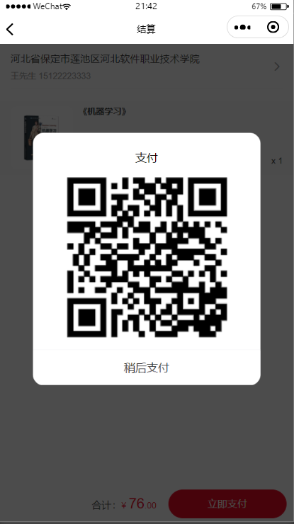
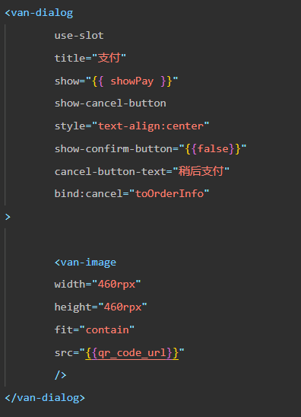
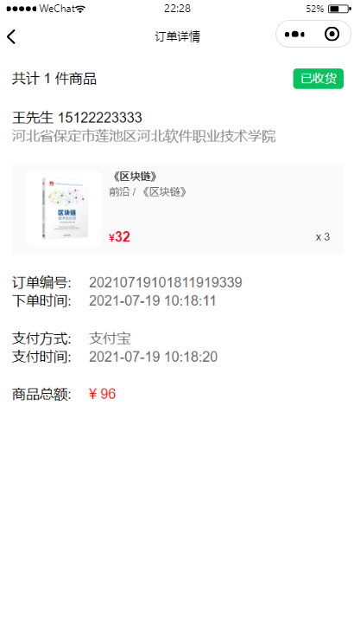
支付
使用Dialog 弹出框组件，弹出pay-dialog组件显示支付二维码信息，同时每2秒轮询查询订单状态，如果订单状态变为2（已支付），就跳转支付成功页面。如果选择稍后支付，则跳转到订单详情页面，同时订单为待支付状态。

Slide 7
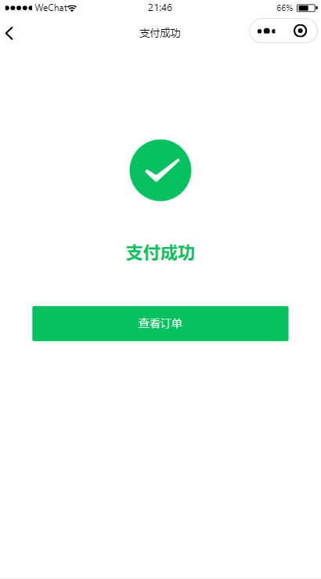
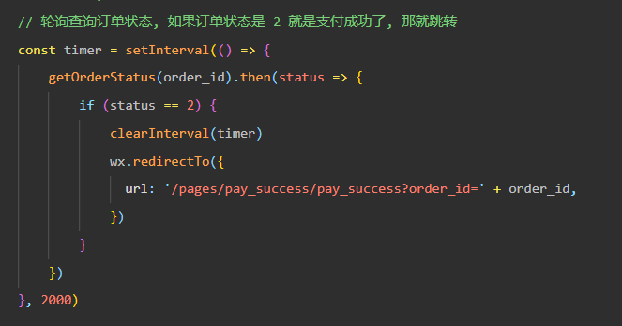
支付
使用Dialog 弹出框组件，弹出pay-dialog组件显示支付二维码信息，同时每2秒轮询查询订单状态，如果订单状态变为2（已支付），就跳转支付成功页面。如果选择稍后支付，则跳转到订单详情页面，同时订单为待支付状态。

Slide 8
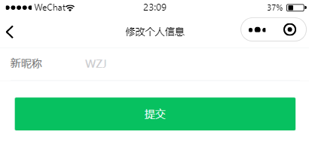
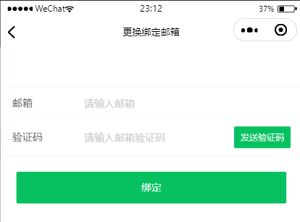
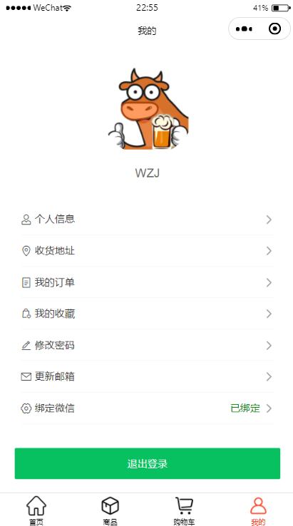
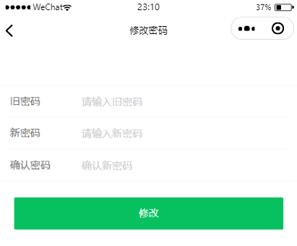
个人中心
个人中心支持修改头像、用户名、密码、邮箱

Slide 9
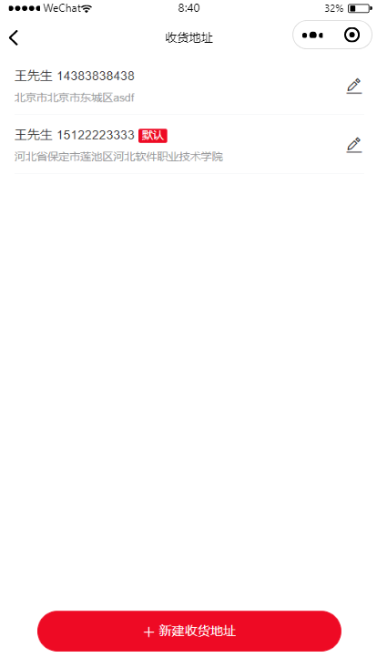
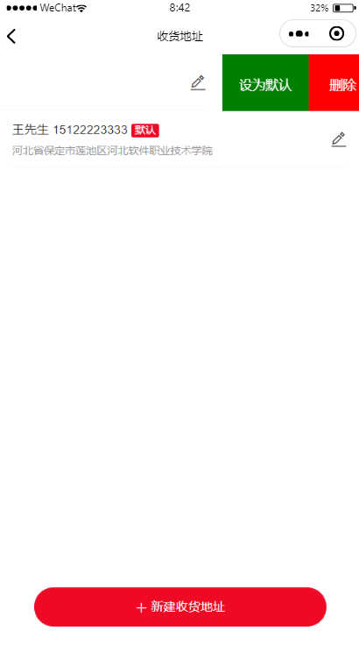
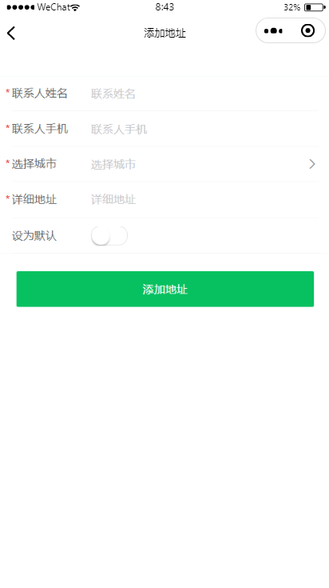
收货地址管理

Slide 10
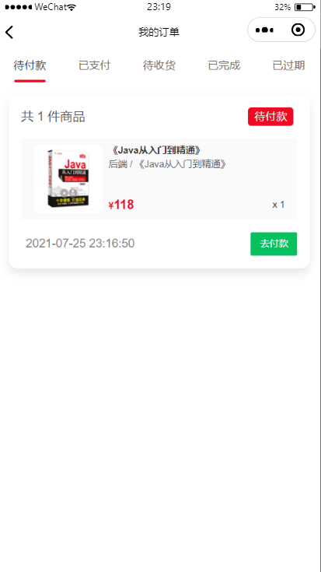
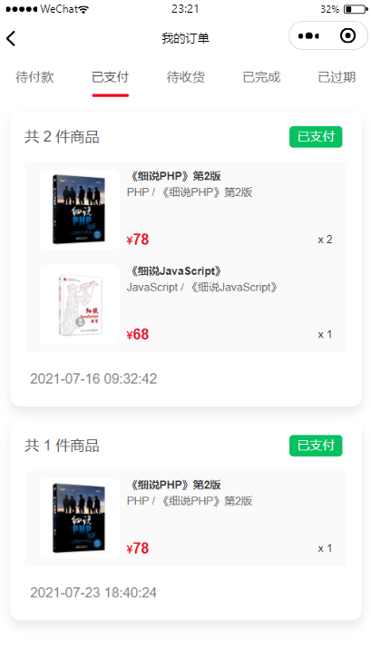
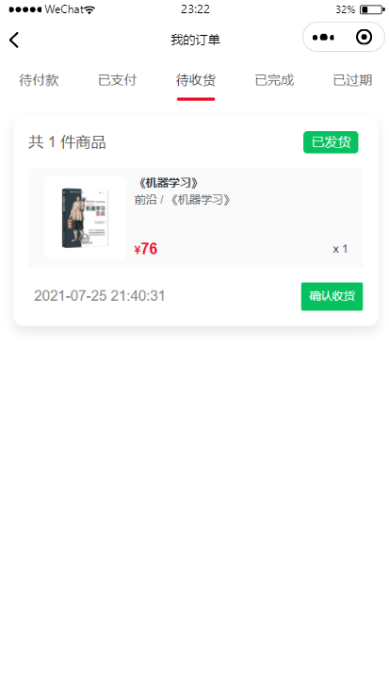
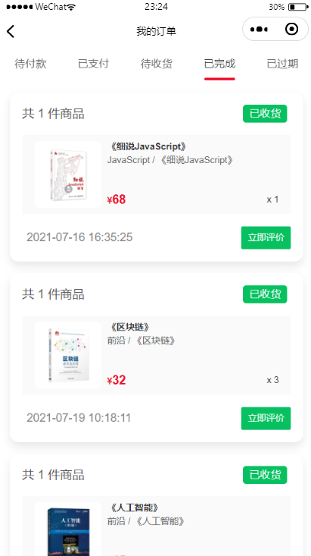
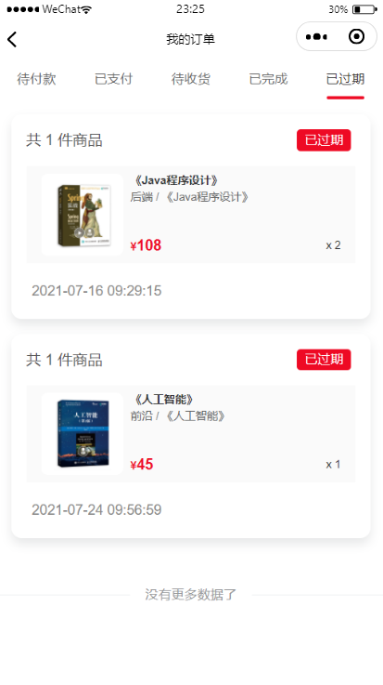
我的订单
待付款
已支付
待收货
已完成
已过期

